Slide 1
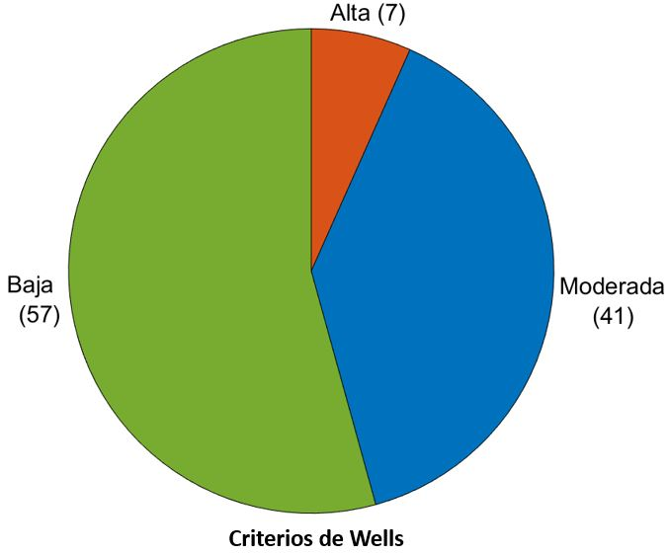
EVALUACIÓN CLÍNICA Y PRONÓSTICO DE LOS PACIENTES CON NEUMONÍA COVID-19 Y TROMBOEMBOLISMO PULMONAR HOSPITALIZADOS EN HOSPITAL UNIVERSITARIO CLÍNICO SAN CECILIO.
P. Barragán Reyes, N. Calvente Vera, C. Cabrero Rodríguez, P. Gámez Baeza, A.B. Gámiz Molina.
Servicio de Neumología. Hospital Universitario Clínico San Cecilio. Granada.
Introducción y objetivos
Una de las patologías más vinculadas con neumonía Covid-19 ha sido el tromboembolismo pulmonar (TEP).
El objetivo de este estudio es analizar la evaluación clínica y pronóstico de los pacientes con diagnóstico de neumonía COVID -19 y tromboembolismo pulmonar (TEP).
Material y métodos
Se ha llevado a cabo un estudio transversal de 105 pacientes hospitalizados en el Hospital Universitario Clínico San Cecilio (HUSC) de Granada, entre marzo de 2020 y marzo de 2021, con diagnóstico principal de neumonía Covid-19.
Se ha analizado edad, género, criterios de Wells, diagnóstico o no de TEP al ingreso, ubicación del TEP e índice de severidad del tromboembolismo pulmonar (PESI).
Criterios de Wells

Slide 2
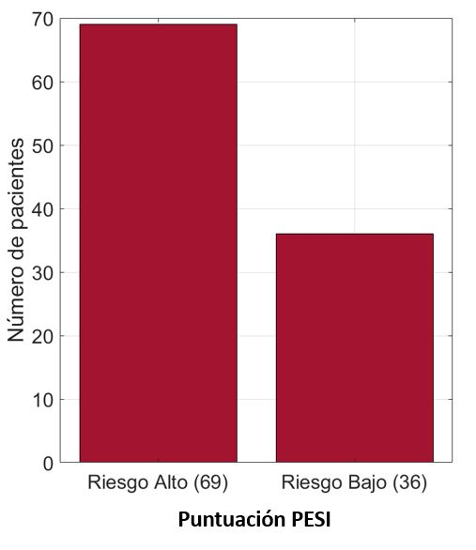
Resultados
De los 105 pacientes, 66 son hombres y 39 mujeres.
El rango de edad de los pacientes va desde los 29 años hasta los 91 años, con una media de edad de 70,43 años.
En relación a los criterios de Wells, 57 pacientes tenían probabilidad baja de desarrollar un TEP, 41 pacientes probabilidad moderada y 7 pacientes probabilidad alta.
Aproximadamente el 50% de los pacientes presentaban TEP cuya ubicación era segmentario y subsegmentario, seguido de lobar (20 % de los pacientes analizados) y 12 pacientes con diagnóstico de TEP en silla de montar.
Conclusiones
Desde marzo de 2020 a marzo de 2021, en HUSC, el 20,31% de los pacientes COVID-19 hospitalizados, han desarrollado TEP.
La mayoría de los pacientes de nuestra muestra presentaban una puntuación baja o moderada según los criterios de Wells, siendo los más frecuentes entre nuestros pacientes, la sintomatología de trombosis venosa profunda, inmovilización en días previos y frecuencia cardíaca mayor de 100 latidos por minuto.
Entre los 7 pacientes con probabilidad alta de diagnóstico de TEP según los criterios de Wells destaca la presencia de ubicación en silla de montar y de inestabilidad hemodinámica.
En este estudio se objetiva, que dos de cada tres pacientes puntúan en la escala PESI un riesgo alto, siendo mayor cuanta más edad y antecedentes personales presente el paciente.
Puntuación PESI

